Slide 1
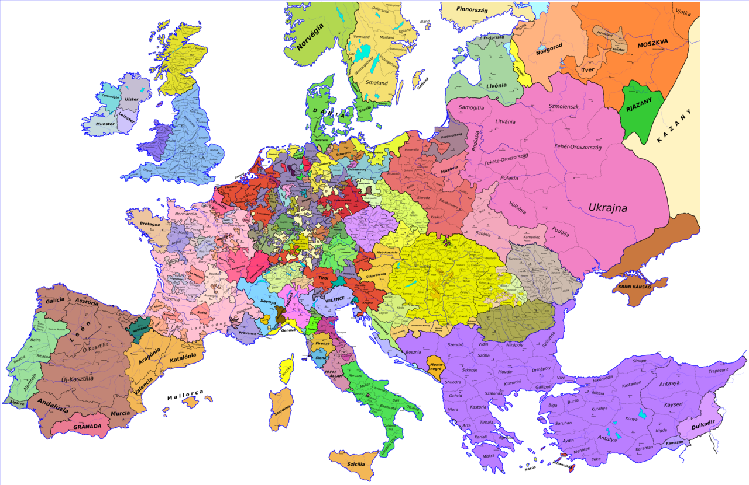
Európa országai

Slide 2

Spanyolország
ss

Slide 3

Franciaország

Slide 4

Németország

Slide 5

Olaszország

Slide 6

Magyarország

Slide 7

Görögország

